Slide 1
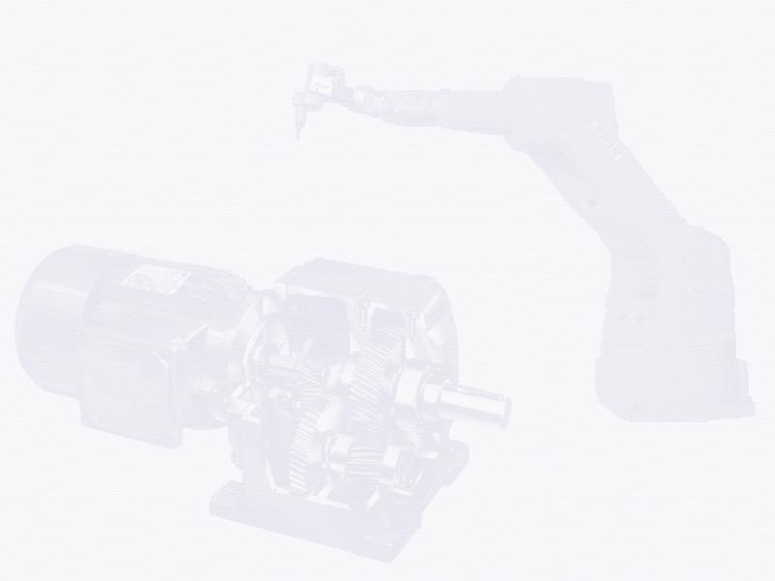

第 3.1 章 第二个设计任务（案例2）
§3.1-1 任务的提出及设计任务书
§3.1-2 整体设计方案的确定
§3.1-3 板链斗式提升机的组成及工作原理
§3.1-4 传动方案详解
§3.1-5 设计所需知识点分析
§3.1-6 斗式提升机的设计计算
§3.1-7 斗式提升机的整体功能性需求计算
§3.1-8 整体设计任务的拆分
§3.1-9 传动方案1传动系统特性参数计算

Slide 2
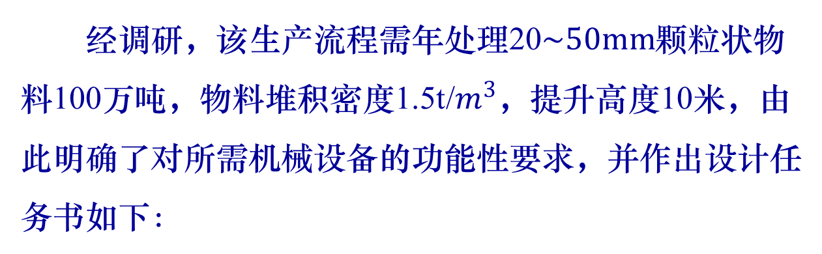

引言
任务的提出及设计任务书
某生产企业有一个生产工艺流程需要将大批物料连续不断地垂直输送到指定高度，然后卸料给下一个生产流程，由此提出对该生产流程的机械设备需求，要求安全、高效、环保。

Slide 3
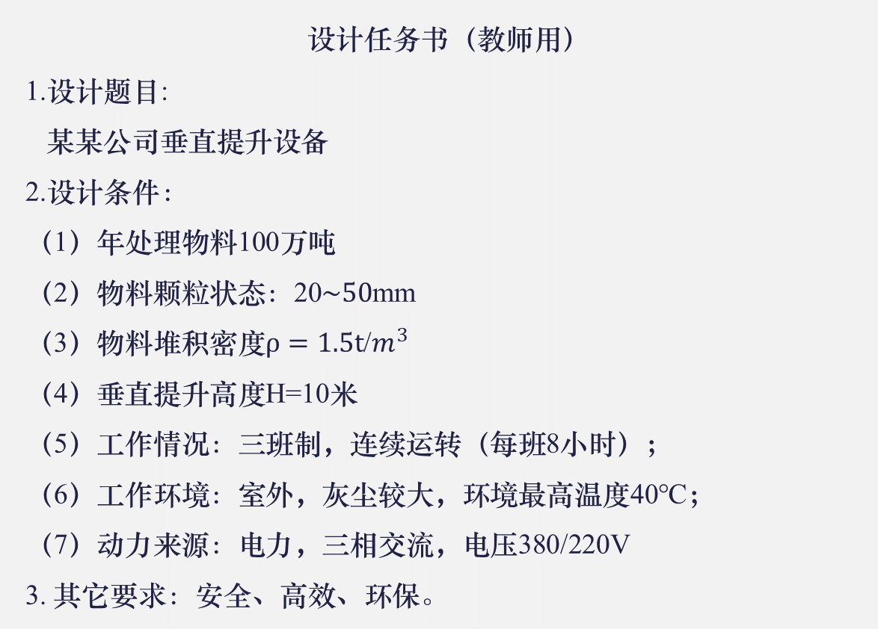
第一节
任务的提出及设计任务书

Slide 4
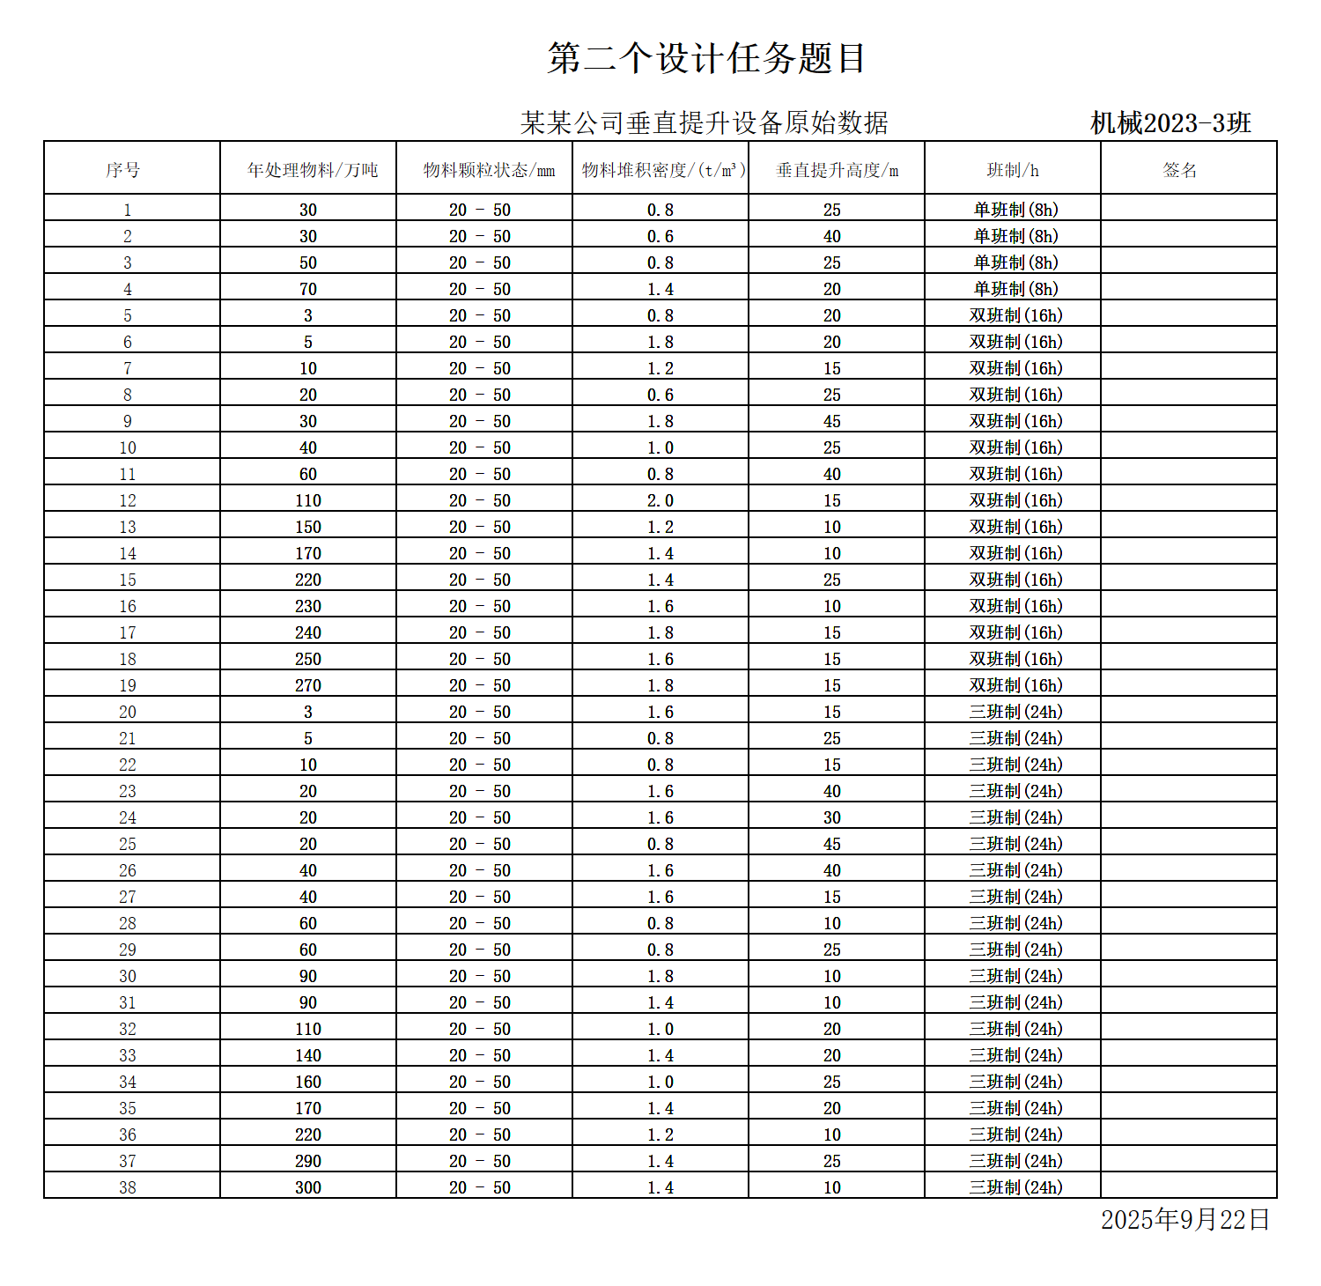
第一节
任务的提出及设计任务书

Slide 5
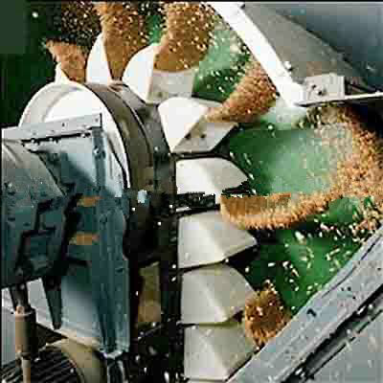
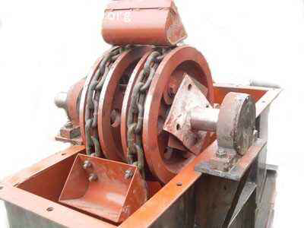
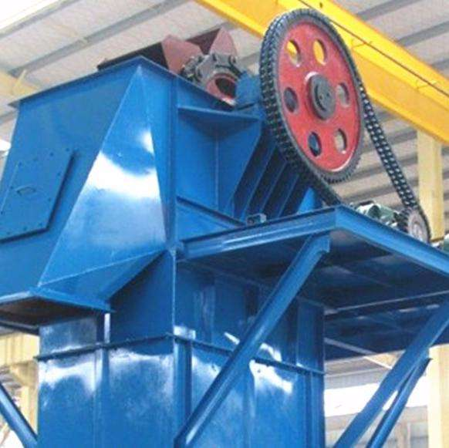

第三节１
整体设计方案的确定
斗式提升机（简称斗提机）
斗式提升机是利用均匀固接于无端牵引链或胶带上的一系列料斗，竖向提升散状物料的连续输送机械。分如下三种：
带式
圆环链式
板链式
Notes:
TD：以胶带为牵引构件
TG：加强型胶带为牵引构件
TH：以圆环链为牵引构件
TB：板式套筒滚子链为牵引构件
NE：新型的板链式，高强度耐磨的板式滚子链

Slide 6
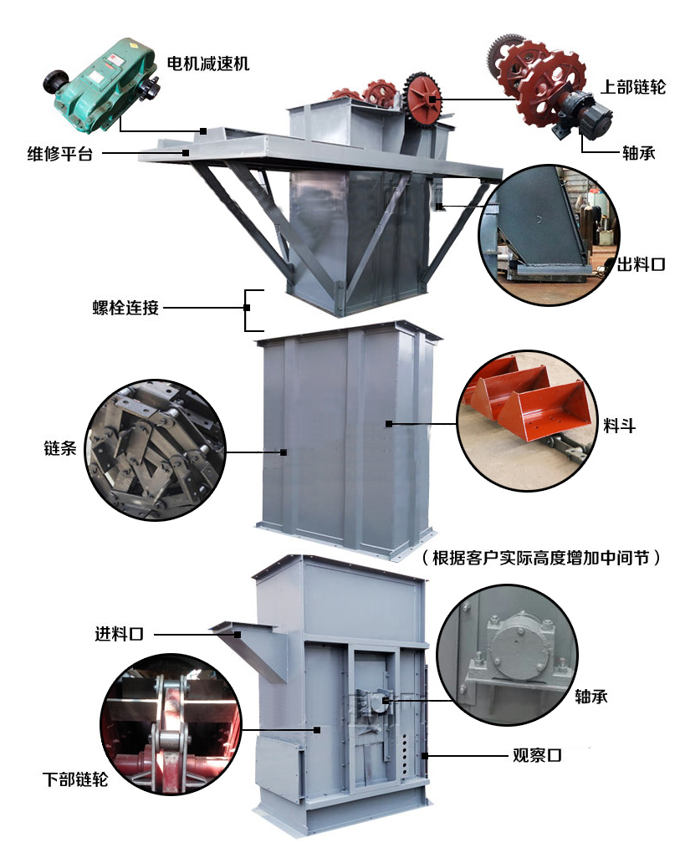
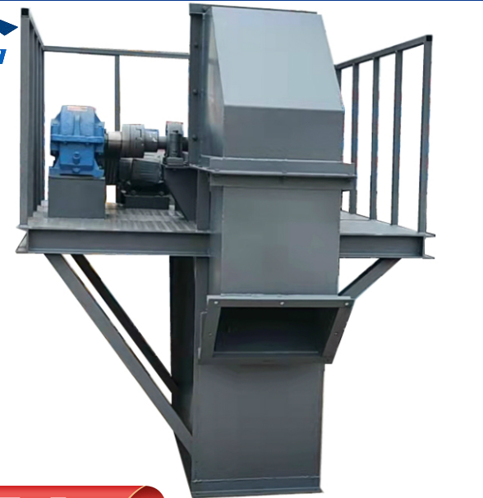

Slide 7
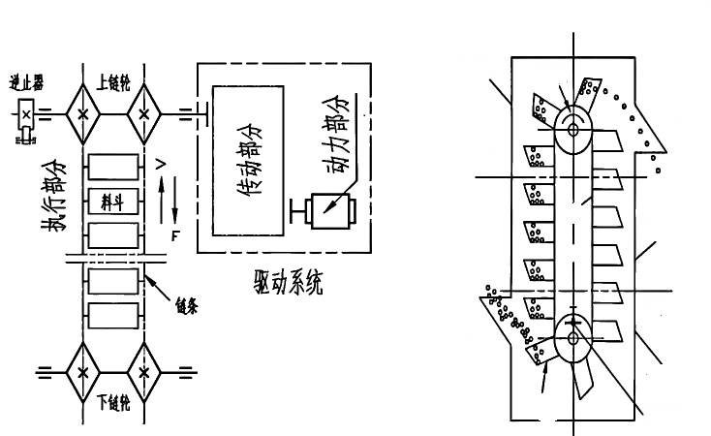
第二节
板链斗式提升机
主动链轮
上部机壳
出料口
头部
链条
中间机壳
进料口
尾部
下部机壳
张紧装置
工作原理图
结构方案示意图

Slide 8
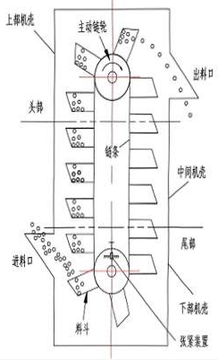
第二节
设计任务
斗提机头部：
上部机壳、驱动系统、上链轮、逆止器、
出料口
轻载：
单链，三角斗（J）
重载：
双链，梯形斗（T）
流入式喂料
斗提机尾部：
下部机壳、张紧装置、下链轮、进料口
料斗运行速度通常为0.5m/s
主动链轮的转速不高
板链斗式提升机工作原理

Slide 9
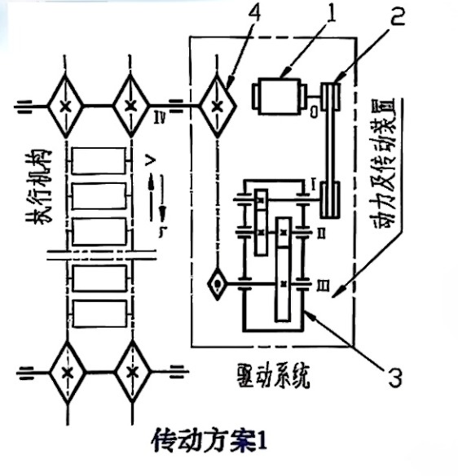
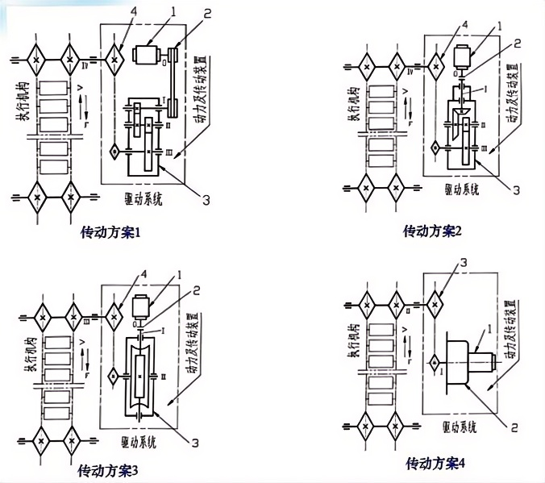
第二节
传动方案详解

Slide 10
第二节
传动方案详解

Slide 11
第二节
设计所需知识点分析
原动部分：因有动力电，基本知识点或任务就是如何选电机。
传动部分：涉及的知识点很多，除前面介绍的带传动、齿轮传动、蜗杆传动和链传动等多种传动方式需要学习外，还包括组成这些传动装置的所有零部件，如圆柱齿轮（直齿和斜齿）、锥齿轮、蜗轮蜗杆、带及带轮、链轮及链条、轴及与轴相关联的轴承、联轴器、连接、润滑、密封、箱体机架等。这部分知识点是机械设计通用的，所以须重点学习。
执行机构：用于连续输送机械的特殊链条（长节距输送链）和链轮。

Slide 12
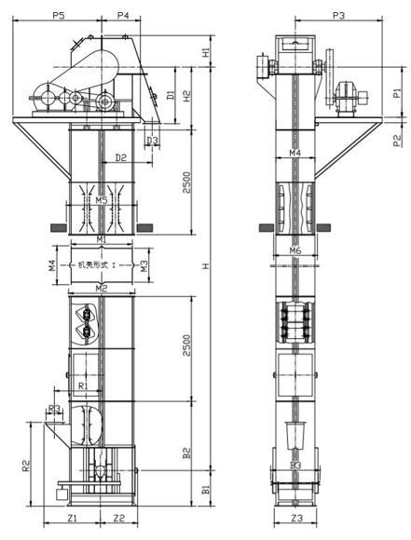


第二节
斗式提升机的设计计算

Slide 13
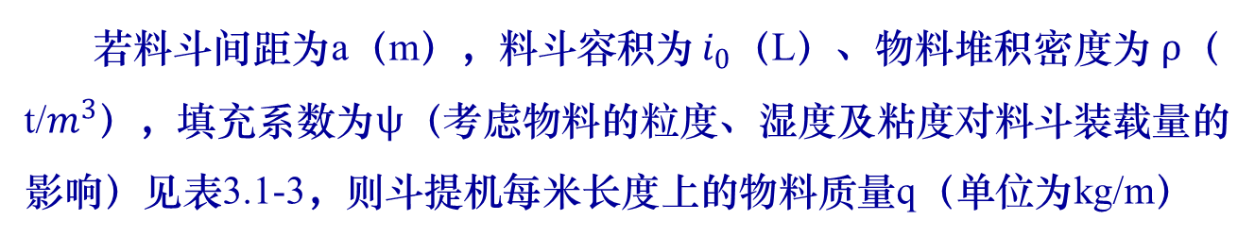
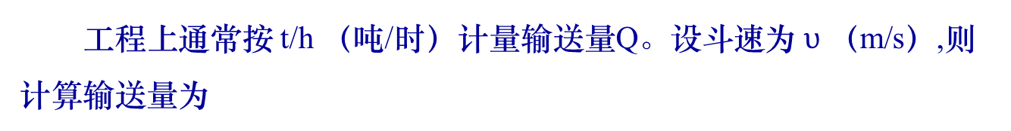
第二节
斗式提升机的设计计算
先确定斗提机执行机构输送链的运动参数v和动力参数F，这是设计前提，链速不能太快，定链速v=0.5m/s，接下来确定动力参数F 。
1、斗提机输送量的计算
（3.1-1）
（3.1-2）

Slide 14
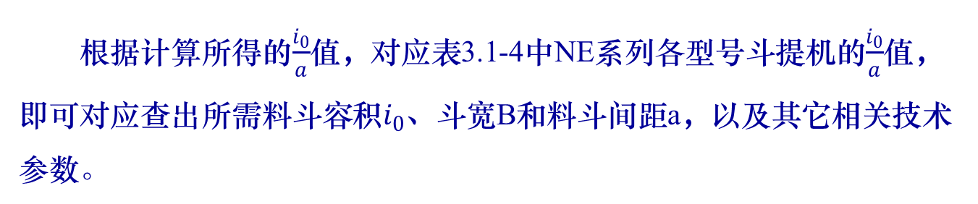
第二节
斗式提升机的设计计算
（3.1-3）
2、料斗的计算
由式（3.1-2）得
（3.1-4）

Slide 15
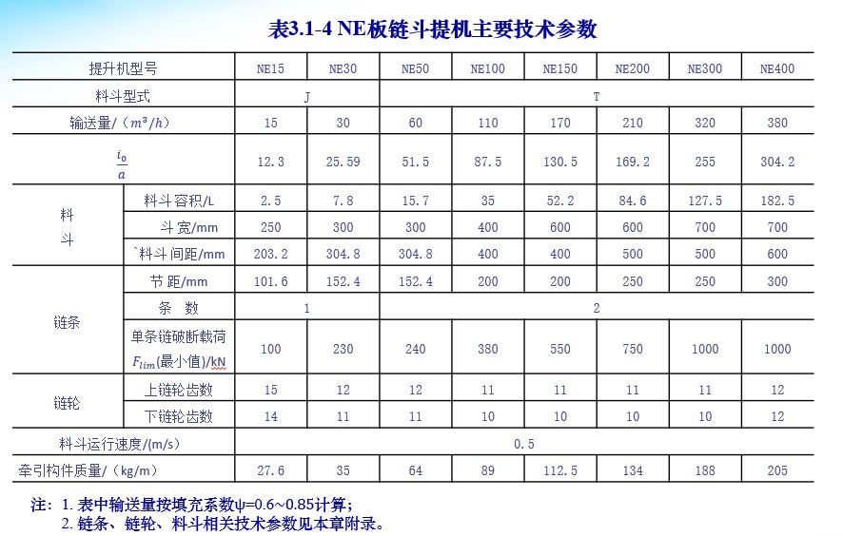
第二节
斗式提升机的设计计算

Slide 16
第二节
斗式提升机的设计计算
3、 传动链直径的计算
传动链轮分度圆的直径可用下式计算：
（3.1-6）
P--链条节距
z--链轮齿数，一般取z<16。
4、执行机构主轴上的圆周力F、功率P_{w} 和转速n_{w} 的计算

Slide 17
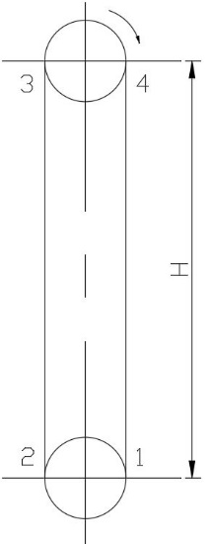

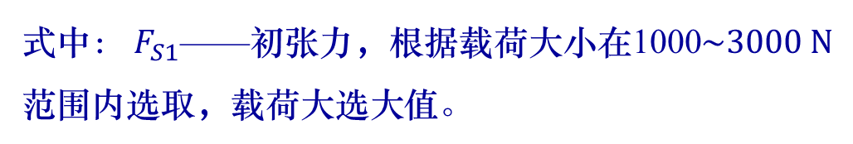

第二节
斗式提升机的设计计算
用F_{S1}、F_{S2}、F_{S3}、F_{S4}表示右图中1、2、3、4各点的张力。
点1处的张力F_{S1}最小，即为初张力。
点3处的张力F_{S3}最大。
各点张力按通用的逐点张力计算法计算：牵引构件上每一点张力等于前一点张力与这一点之间区段上的阻力（或张力）之和：
点2处的张力F_{S2}
各点张力的计算示意图
k₁为尾轮阻力系数，k₁=0.05~0.07。
F_{W0} ——流入物料与牵引机构的相对运动
在牵引构件上产生的冲击张力

Slide 18

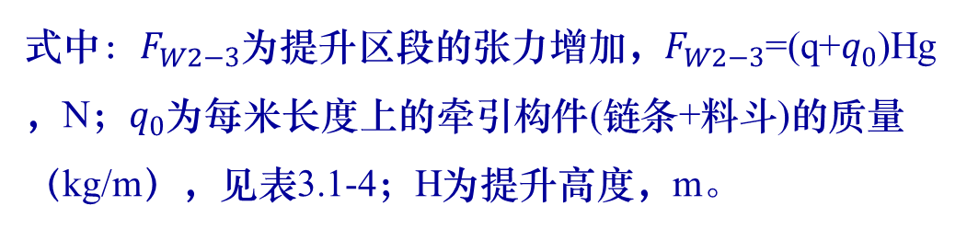

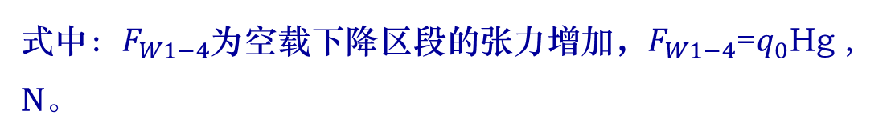
第二节
斗式提升机的设计计算
点3处的张力F_{S3}
点4处的张力F_{S4}
各点张力的计算示意图

Slide 19

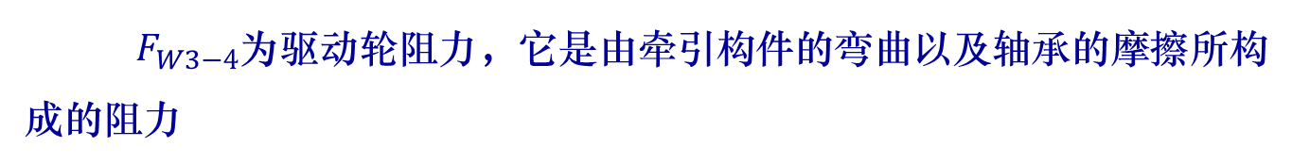

第二节
斗式提升机的设计计算
斗提机驱动轴上的圆周力（工作阻力）：
式中：F——主轴上的圆周力（N）。
各点张力的计算示意图

Slide 20


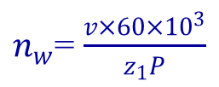
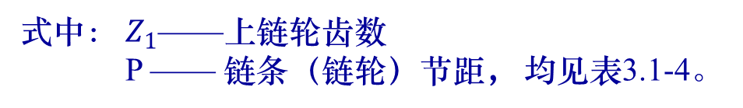
第二节
斗式提升机的设计计算
斗提机执行机构主轴所需输入功率(单位为kW)
斗提机执行机构主轴转速(单位为r/min):
各点张力的计算示意图

Slide 21

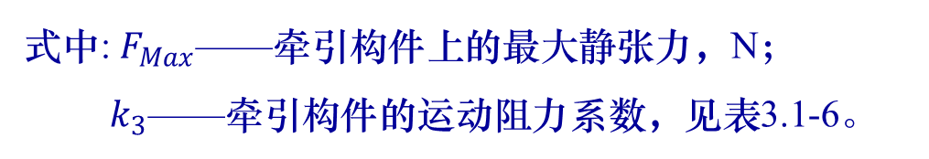
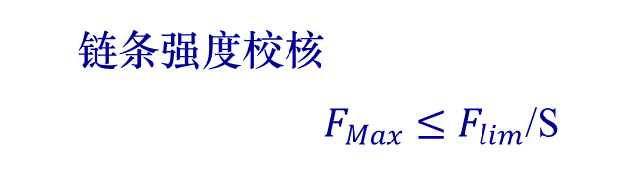
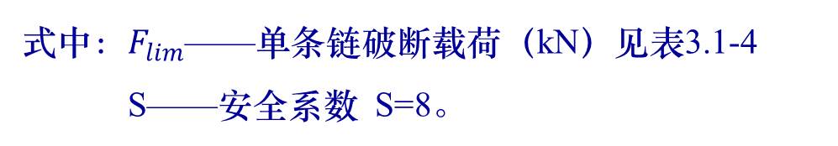
第二节
斗式提升机的设计计算
斗提机在稳定运行状态下，牵引链最大静张力的经验公式为：

Slide 22
斗式提升机的整体功能性需求计算
设计任务：执行机构主轴圆周力F、所需功率P_{w}和转速n_{w}的确定
1、实际每小时需处理物料
查表3.1-4确定NE板链斗提机型号，
3、计算每米物料质量
4、计算牵引链各点张力
5、计算执行机构主轴圆周力F
6、计算执行机构主轴所需输入功率Pw
7、计算执行机构主轴所需转速n_{w}

Slide 23
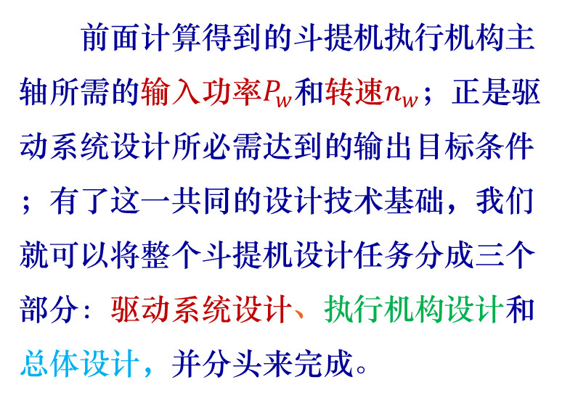


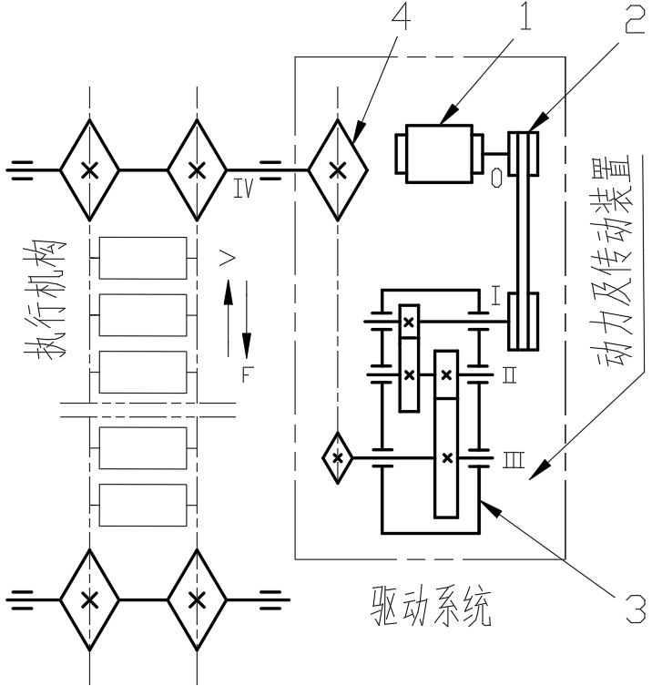
第二节
整体设计任务的拆分
传动方案1
传动装置（传动系统）又可分为带传动、齿轮传动（齿轮减速器）和链传动三个部分，同样可拆分成三个相对独立的设计任务。

Slide 24
第二节
整体设计任务的拆分
从现在开始就统一把传动方案1中的“二级圆柱齿轮减速器”作为一个独立的课程设计任务来完成。
要求必须在这学期末进入《机械设计课程设计》之前利用课余时间尽可能多地完成齿轮减速器设计任务里的部分结构设计工作和全部计算工作，以便进入课程设计之后你能够完全专注于结构设计本身，
传动方案1
并为撰写设计计算说明书和
其它相关工作预留出足够的课程设计时间。
齿轮传动减速器设计又是本篇章的重中之重，所有人都必须予以高度重视并付出艰苦努力掌握它。

Slide 25
传动方案1传动系统特性参数计算
（一）求传动系统总效率和电动机功率
（二）选择电动机
（三）总传动比及各级传动比分配
（四）计算各轴转速
（五）计算各轴功率
（六）计算各轴转矩
参考教材P157~161

